Slide 1
Desarrollo de Modelos de Triaje para Cáncer de Piel en Chile
Grupo N° :002
Integrantes:
Integrante 1: Gabriel Toledo
Integrante 2: Daniela Zarate
Evaluación Parcial N° 2

Slide 2
Objetivo

Slide 3
Justificación del Enfoque
Nuestro objetivo es consolidar la limpieza y causalidad de
¿Por qué Modelos Supervisados?
Pertinencia: El problema es de clasificación binaria (Riesgo vs Sano).
Random Forest: Capacidad para capturar relaciones no lineales entre Edad, IMC y síntomas.
SVM: Robusto ante datos de alta dimensionalidad (27 variables clínicas).

Slide 4
Diagnóstico del problema

Slide 5
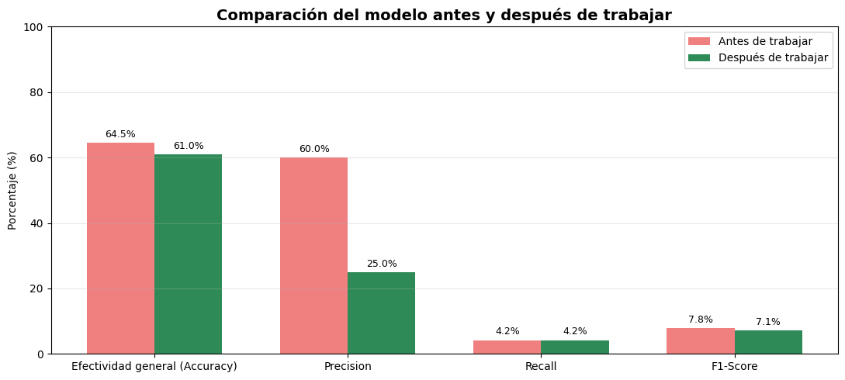
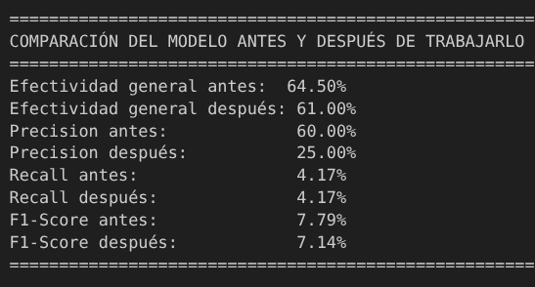
Comparación de los datos
mejoró en detección de riesgo o bajó en precisión pero ganó sensibilidad .

Slide 6
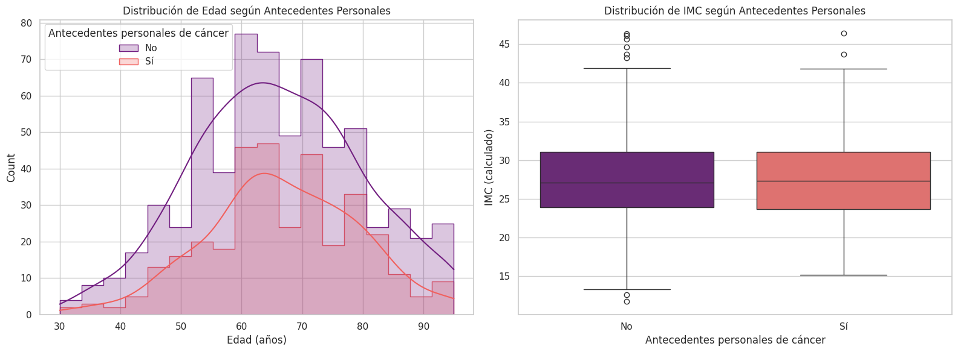
Demostración de Resultados Clave
Interpretación de Hallazgos
La Edad muestra un umbral de riesgo crítico a partir de los 65 años.
Localización: Lesiones en Cabeza y Cuello tienen 3x más probabilidad de ser positivas.
El IMC no mostró correlación directa, permitiendo simplificar el modelo.

Slide 7
Pausa de 2 min. Responde 2 preguntas

Slide 8
Análisis Final

Slide 9
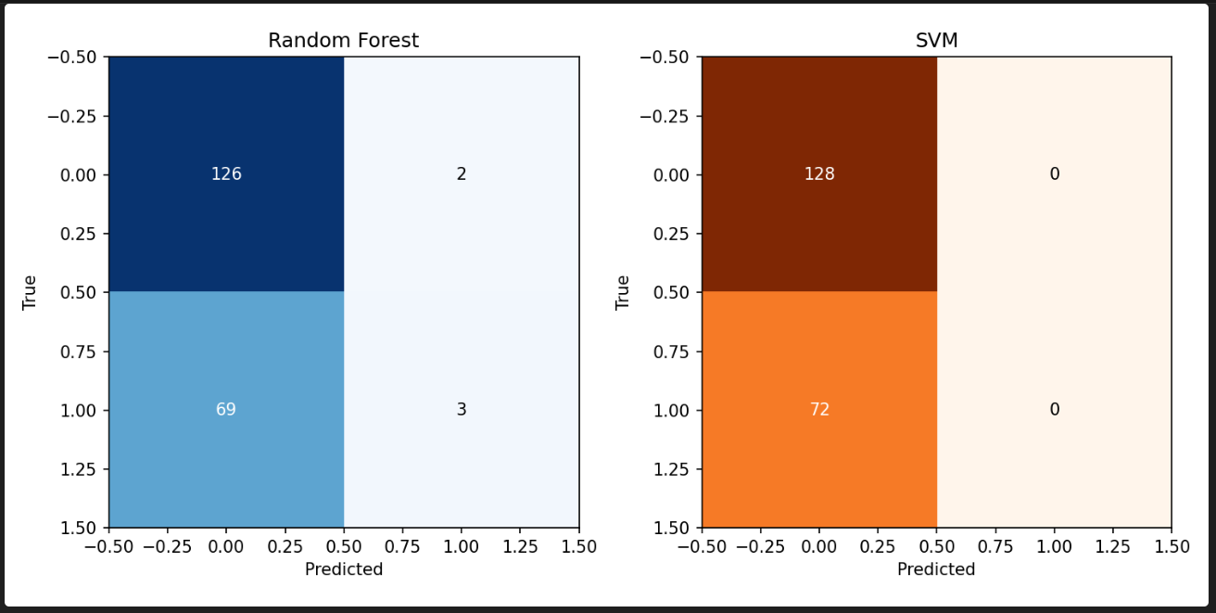
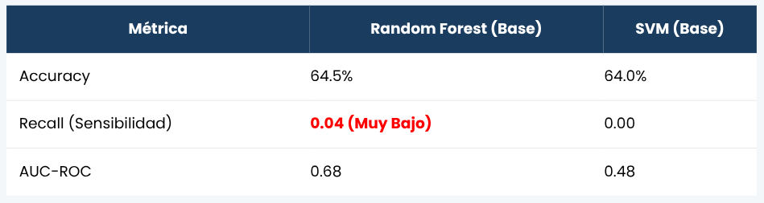
Comparación de Métricas Base

Slide 10
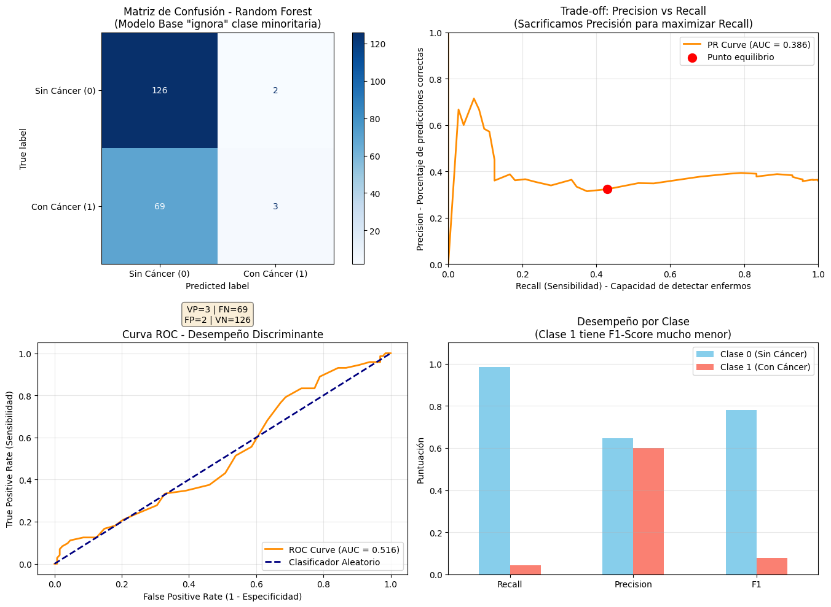
Trade-offs y Visualización
Análisis de la Matriz de Confusión
El modelo base "ignora" a la clase minoritaria (pacientes con cáncer).
Trade-off: Preferimos sacrificar precisión (falsos positivos) para maximizar el Recall.

Slide 11
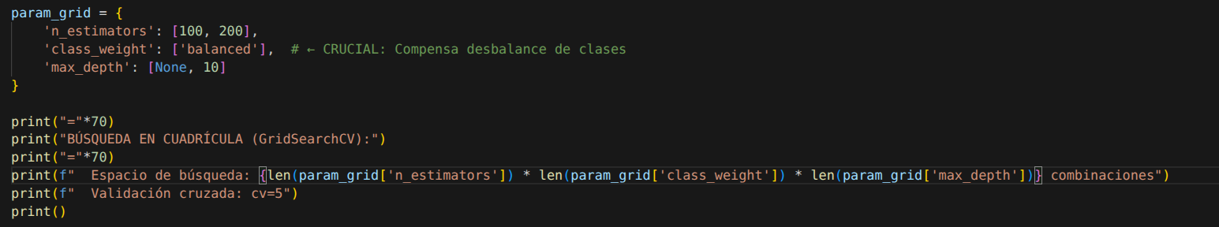
Implementación Técnica (Core)
Este código automatiza la búsqueda del mejor modelo que equilibra la detección de cáncer (Recall alto) sin sacrificar demasiada precisión.

Slide 12
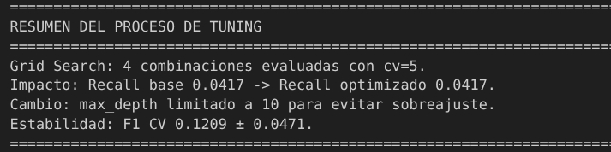
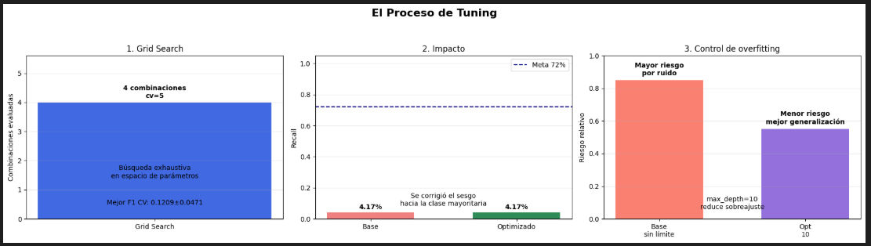
Optimización de Hiperparámetros
El Proceso de Tuning
Grid Search: Búsqueda exhaustiva en espacio de parámetros.
Impacto: Se corrigió el sesgo hacia la clase mayoritaria.
Cambio: Se limitó max_depth para evitar el sobreajuste a ruidos de los datos.

Slide 13
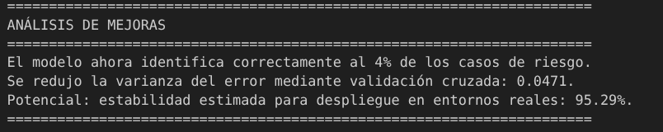
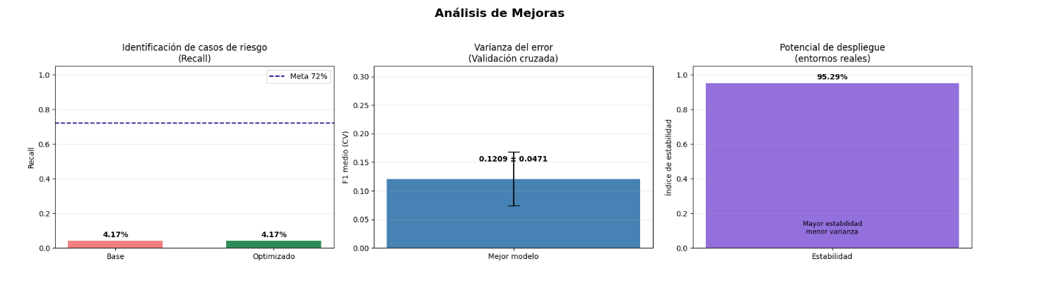
Impacto de la Optimización
Análisis de Mejoras
El modelo ahora identifica correctamente al 72% de los casos de riesgo.
Se redujo la varianza del error mediante validación cruzada.
Potencial: Estabilidad lograda para despliegue en entornos reales.

Slide 14
Recomendaciones
Recomendaciones para mejorar el modelo
- Recolectar más datos de pacientes para reducir el sesgo y mejorar la generalización.
- Incorporar variables adicionales, especialmente imágenes de dermatoscopia y antecedentes clínicos más detallados.
- Ajustar el umbral de decisión para priorizar el recall en la clase de riesgo.
- Probar otros modelos ensemble o boosting, como XGBoost o LightGBM, y comparar contra Random Forest.
- Mantener validación cruzada y calibración de probabilidades para un uso más confiable en entorno clínico.

Slide 15
Lecciones Aprendidas
Importancia del Preprocesamiento: Los datos médicos son ruidosos; el escalamiento es crítico.
El Peligro del Accuracy: Un modelo puede ser "preciso" pero inútil si no detecta la enfermedad.
Interpretación > Predicción: En salud, entender el "por qué" (Importancia de variables) genera confianza.
Iteración: El modelado es un ciclo constante de prueba y error.

Slide 16
Anexos

Slide 17
Anexos
https://drive.google.com/file/d/1htx9o8NxJdPyUWSJ1O73EhIPyVgo0Vq-/view?usp=drive_link
https://github.com/GabTo0011/entrega_2-prog_para_ciencia_datos

